Slide 1
バリバリ Story Board
(WEB)

Slide 2
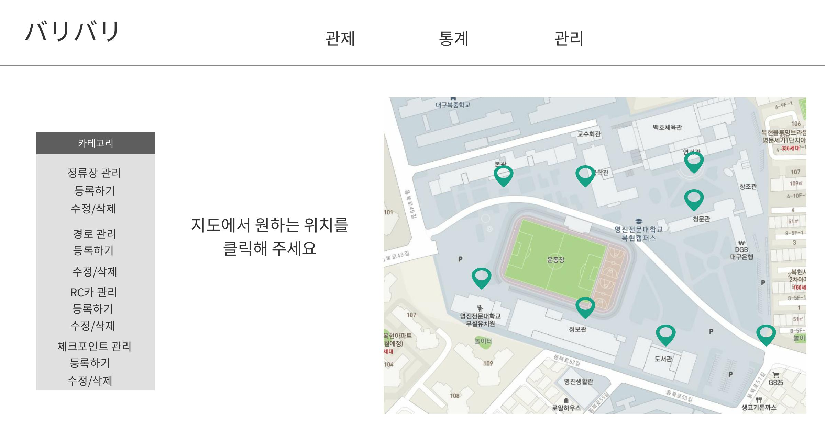
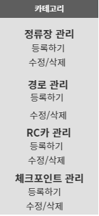
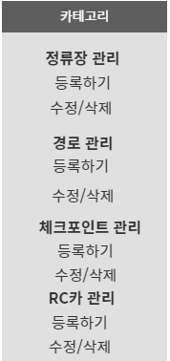
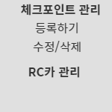
관리 페이지 – 정류장 관리 - 등록
스케쥴
1
- 카테고리 메뉴 구현
(05-07 작업완료)
3
1
- 정류장을 등록할 위치를 지도에서 클릭하라는 안내 문자
(05-07 작업완료)
2
2
- 지도 안에 현재 등록되어 있는 정류장을 표시.
(05-08 작업기한)
- 사용자가 정류장을 등록할 위치를 클릭 가능
(05-08 작업기한)
3

Slide 3
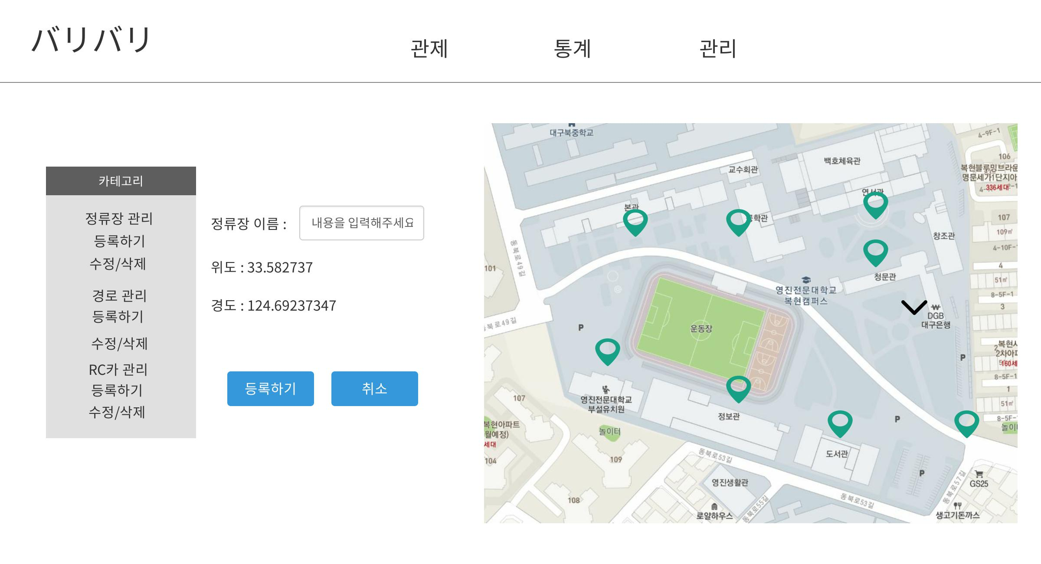
관리 페이지 – 정류장 관리 - 등록
- 사용자가 클릭한 위치의 좌표 표시
- 등록할 정류장의 이름을 입력
(05-08 작업기한)
1
1
- 등록 버튼 : 정류장 이름, 위도, 경도 저장
- 취소 버튼 : 정류장 위치 설정 페이지(이전페이지) 이동
(05-08 작업기한)
2
3
2
3
- 사용자가 클릭한 위치를 표시
(05-08 작업기한)

Slide 4
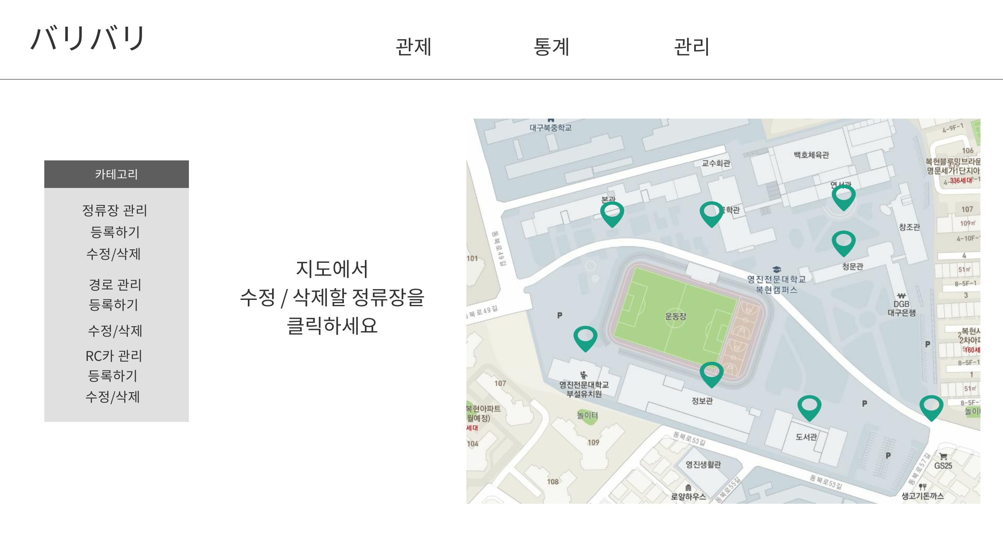

관리 페이지 – 정류장 관리 – 수정/삭제
2
- 지도에서 수정 / 삭제할
정류장을 클릭하라는 안내
(05-08 작업기한)
1
1
- 현재 등록되어 있는 정류장을 표시
- 사용자가 수정 / 삭제할 정류장 마커를 클릭 가능
(05-08 작업기한)
2

Slide 5
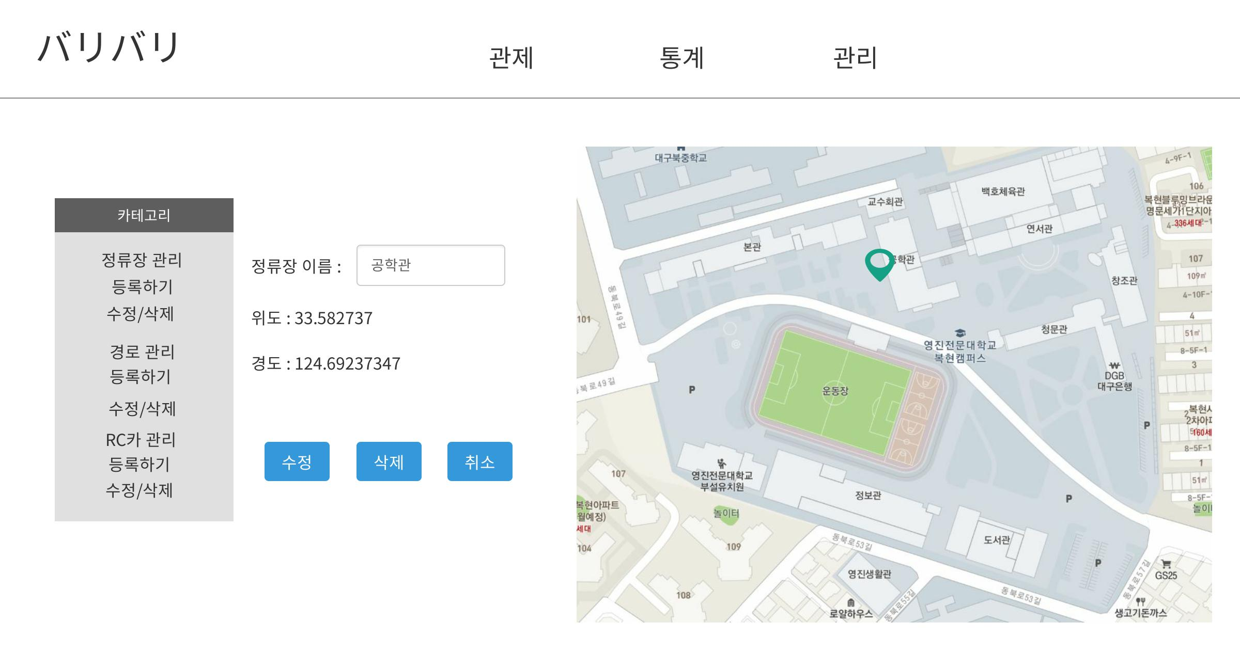
관리 페이지 – 정류장 관리 – 수정/삭제
- 정류장 이름 입력(수정)
- 사용자가 클릭한 정류장 위도, 경도 표시
(05-08 작업기한)
1
3
1
- 수정 버튼 : 변경된 위도, 경도, 정류장 이름 수정
- 삭제 버튼 : 해당 정류장 데이터 삭제
- 취소 버튼 : 다시 뒤로가서 정류장 선택 페이지
(05-08 작업기한)
2
2
- 클릭한 정류장의 마커를 표시
- 마커 움직여서 정류장의 좌표 수정
(05-08 작업기한)
3

Slide 6

관리 페이지 – 경로 관리 – 등록
2
1
- 경로를 등록할 정류장을 두 개 클릭하라는 안내
(05-12 ~ 05-14 작업기한)
1
- 지도에서 현재 등록되어 있는 정류장을 표시
- 경로 두 곳을 클릭하여 관계 설정
(05-12 ~ 05-14 작업기한)
2

Slide 7
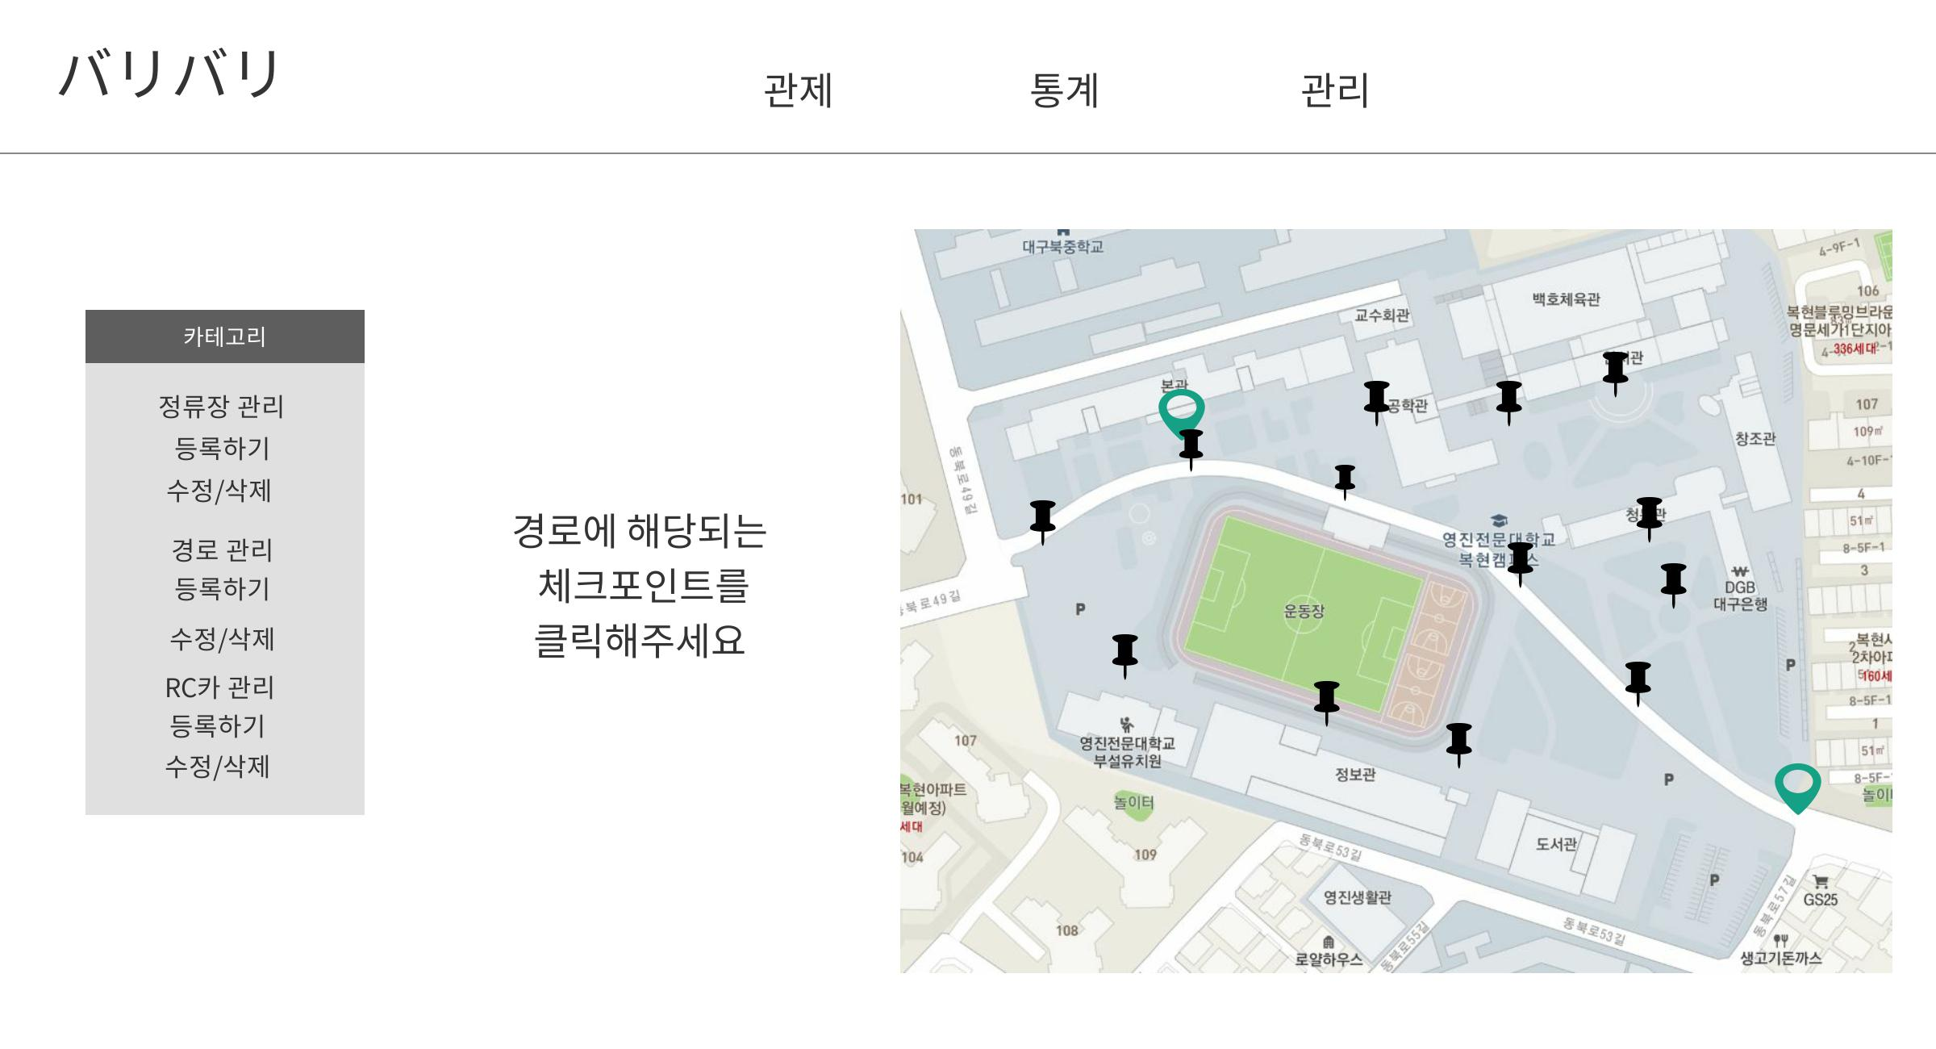
관리 페이지 – 경로 관리 – 등록
2
1
- 경로에 해당하는 체크포인트를 클릭하라는 안내
(05-12 ~ 05-14 작업기한)
1
- 사용자가 클릭한 두 개의 정류장
- 모든 체크포인트 위치 표시.
- 경로에 해당하는 체크포인트를 클릭하여 순서 설정
- 인접하는 체크포인트만 클릭 가능
(05-12 ~ 05-14 작업기한)
2

Slide 8
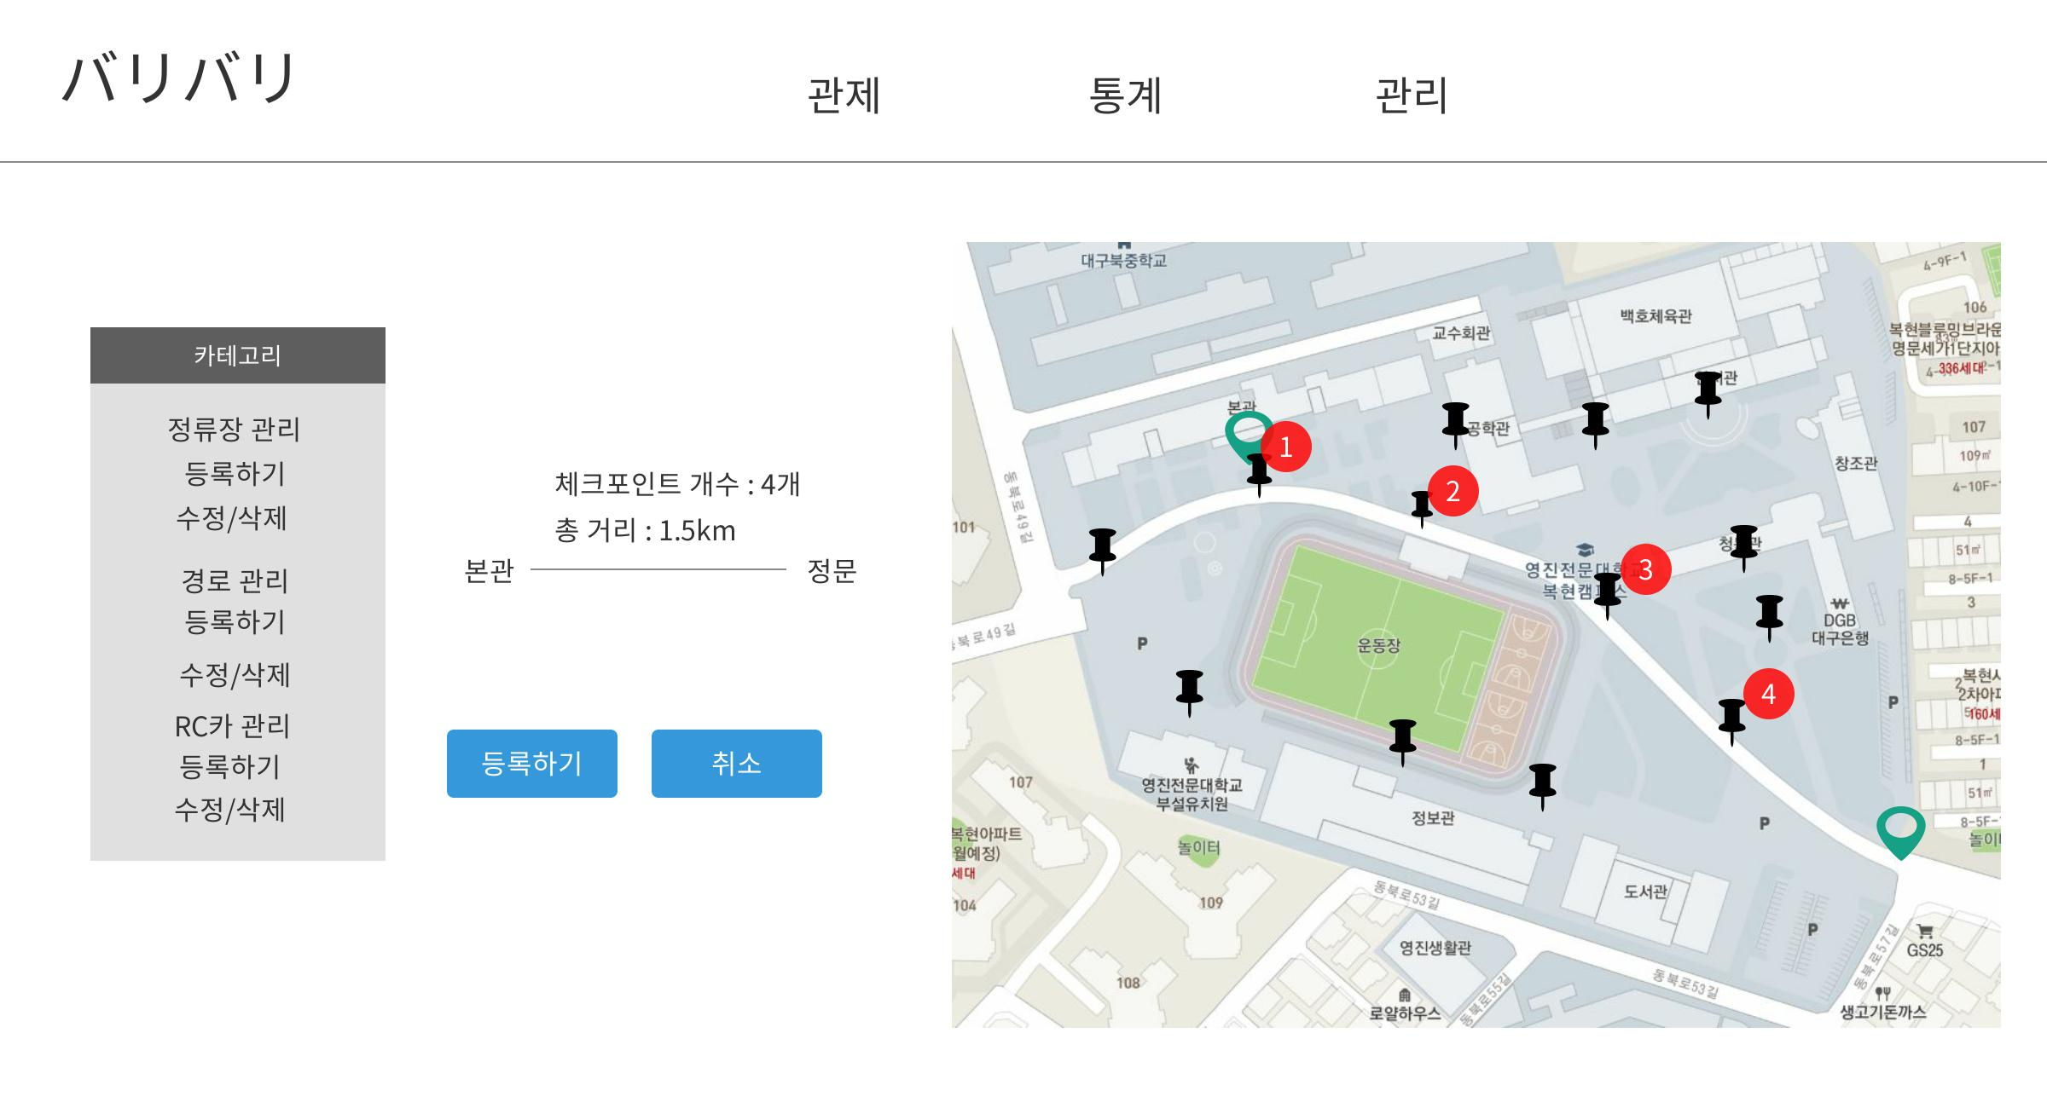
관리 페이지 – 경로 관리 – 등록
3
- 클릭한 체크포인트 개수 표시
- 총 거리 표시
(05-12 ~ 05-14 작업기한)
1
1
- 등록 버튼 : 설정한 정류장 두 곳과 체크포인트 순서 저장
- 취소 버튼 : 정류장 선택 페이지로 이동
(05-12 ~ 05-14 작업기한)
2
2
- 지도에 사용자가 클릭한
체크포인트를 표시
(05-12 ~ 05-14 작업기한)
3

Slide 9

관리 페이지 – 경로 관리 – 수정/삭제
2
수정 / 삭제할 경로에 포함되는 정류장을 클릭하라는 안내
(05-14 작업기한)
1
1
- 지도에서 현재 등록되어 있는 정류장을 표시
- 수정 / 삭제할 경로에 포함된 정류장 클릭하면 1번에 해당 정류장의 경로 표시
(05-14 작업기한)
2

Slide 10
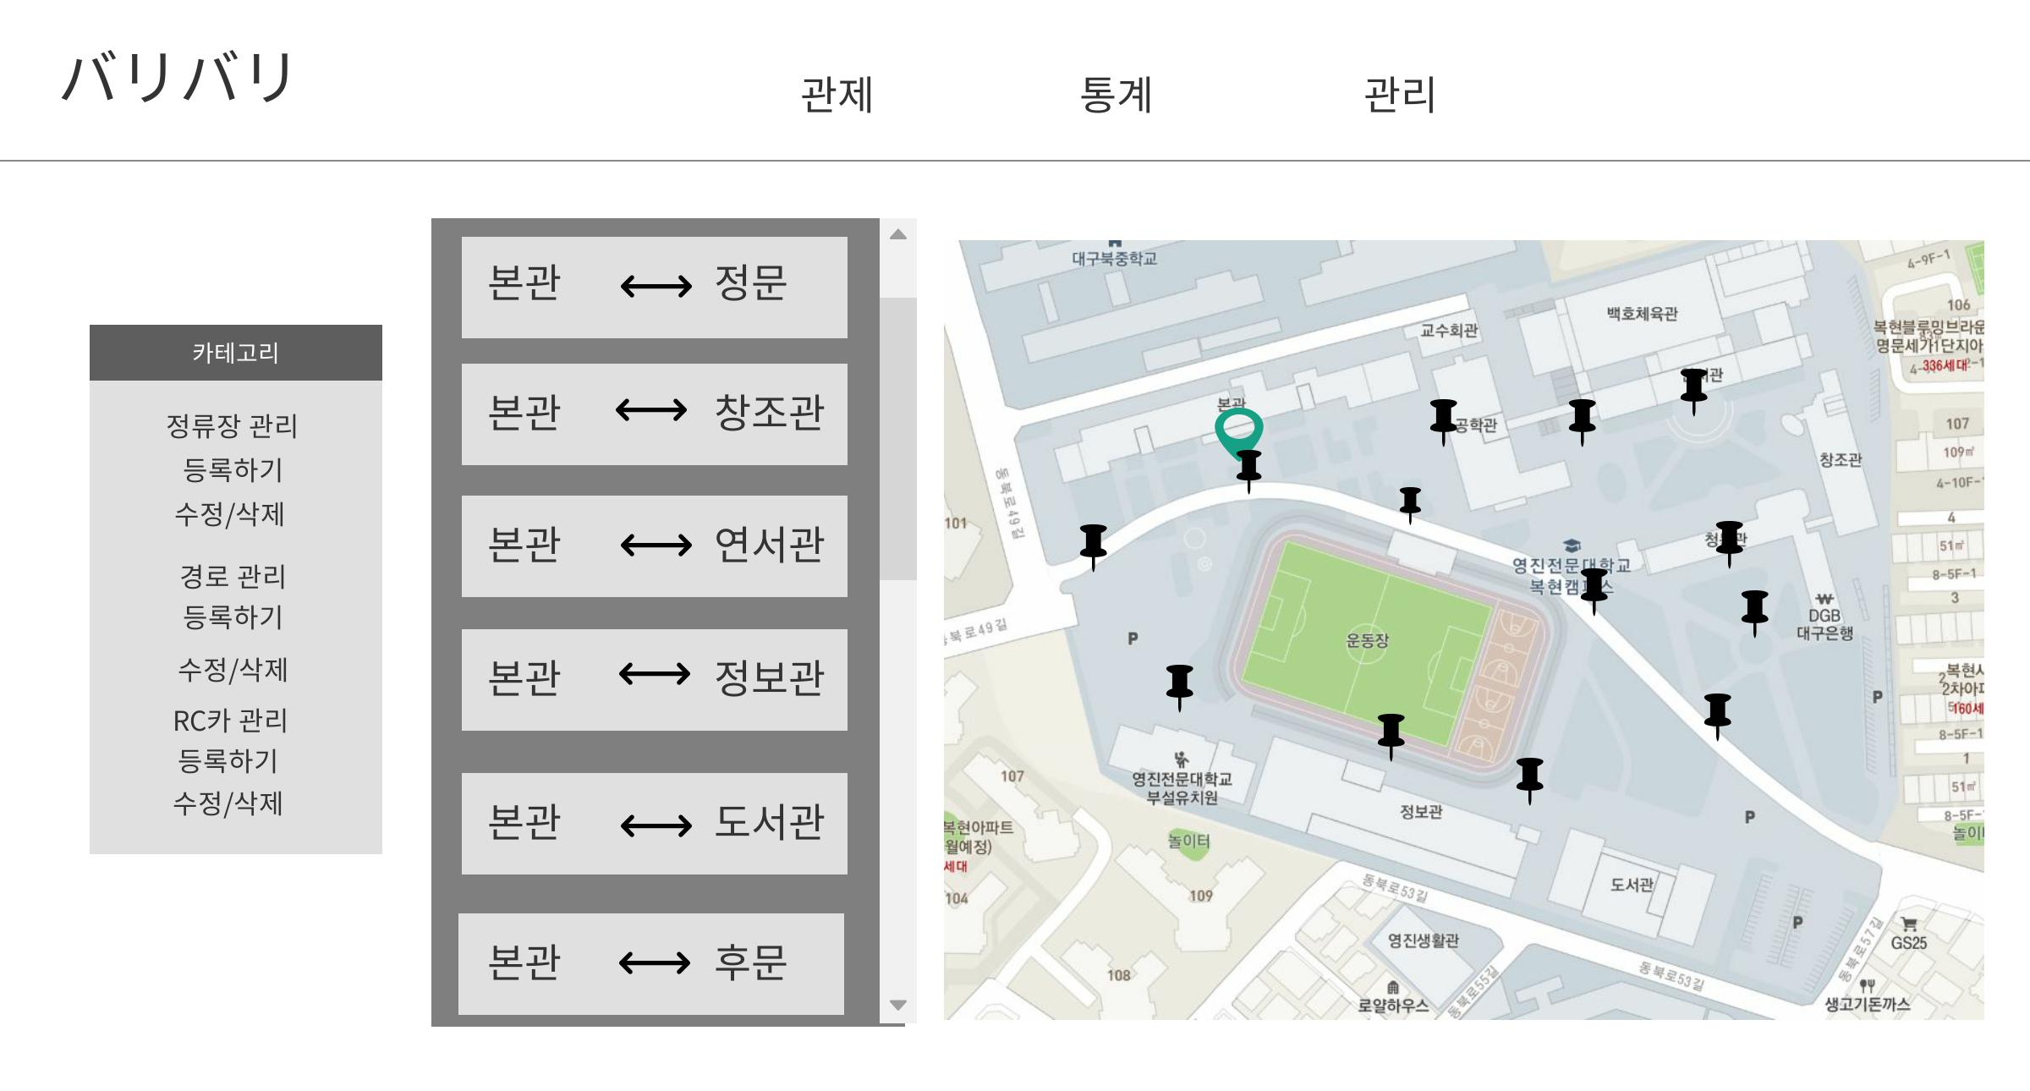
관리 페이지 – 경로 관리 – 수정/삭제
1
2
1
- 이전페이지에서 클릭한 해당 정류장의 모든 경로 리스트 표시
(05-15 작업기한)
2
- 지도에서 사용자가 클릭한 정류장
- 모든 체크포인트 표시
(05-15 작업기한)

Slide 11
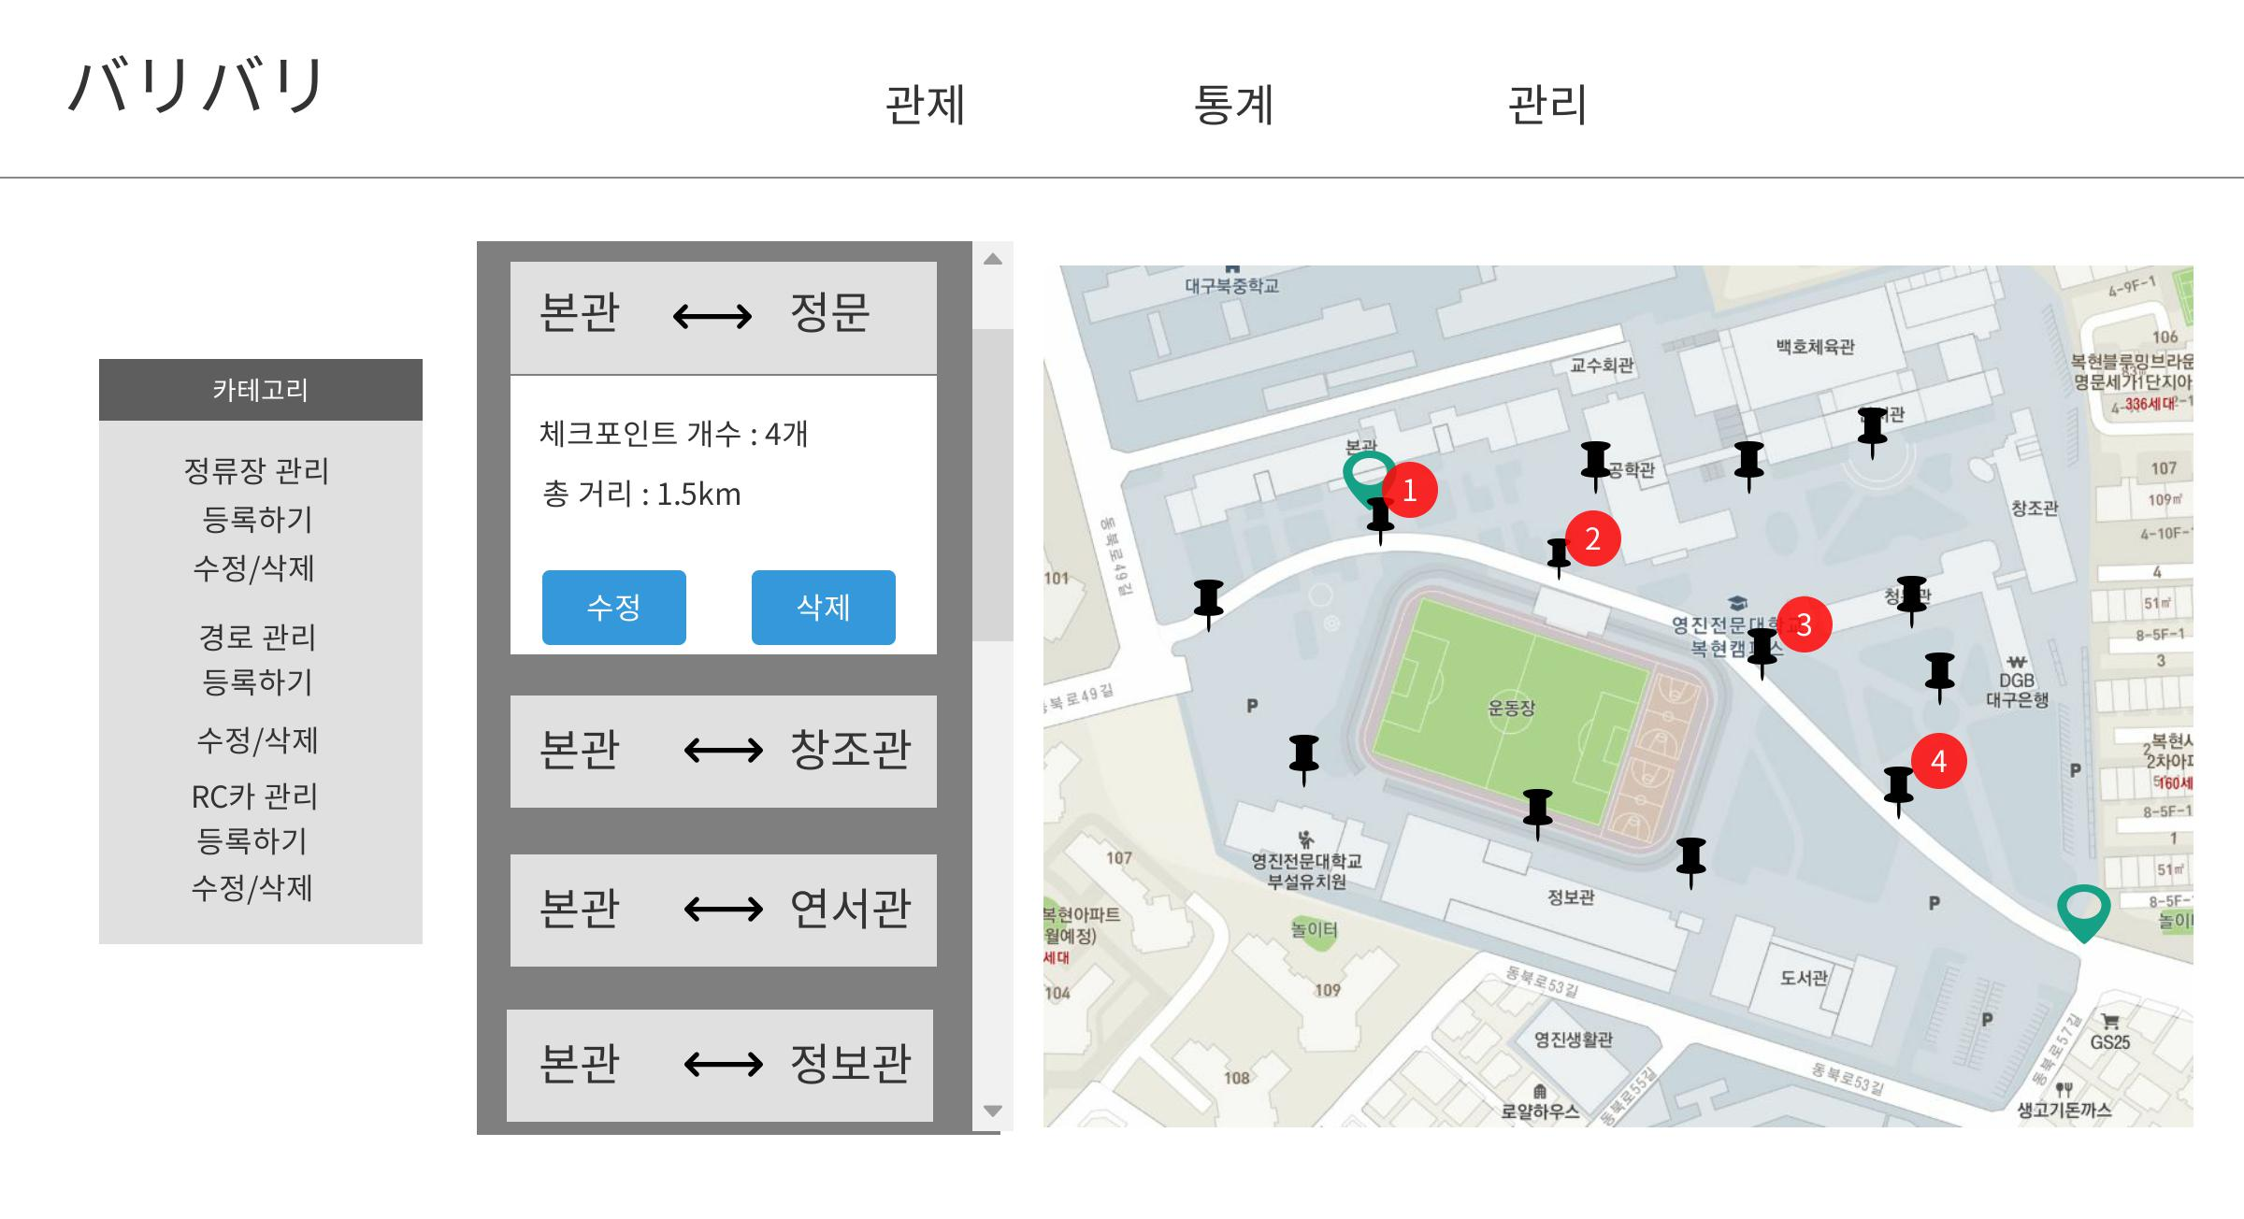
관리 페이지 – 경로 관리 – 수정/삭제
- 리스트 클릭 : 해당 경로의 체크포인트, 총 거리(체크포인트 설정 완료시)
(05-15 ~ 05-16 작업기한)
1
1
2
3
- 리스트에서 선택한 경로(정류장, 체크포인트 순서)를 지도에 표시
- 수정 : 지도에 체크포인트를 클릭하여 수정(단, 체크포인트 클릭 기준 이후 번호 삭제)
(05-15 ~ 05-16 작업기한)
2
- 수정 버튼 : 해당 경로의 변경된 체크포인트, 총 거리 저장
- 삭제 버튼 : 해당 경로 데이터 삭제
(05-15 ~ 05-16 작업기한)
3

Slide 12
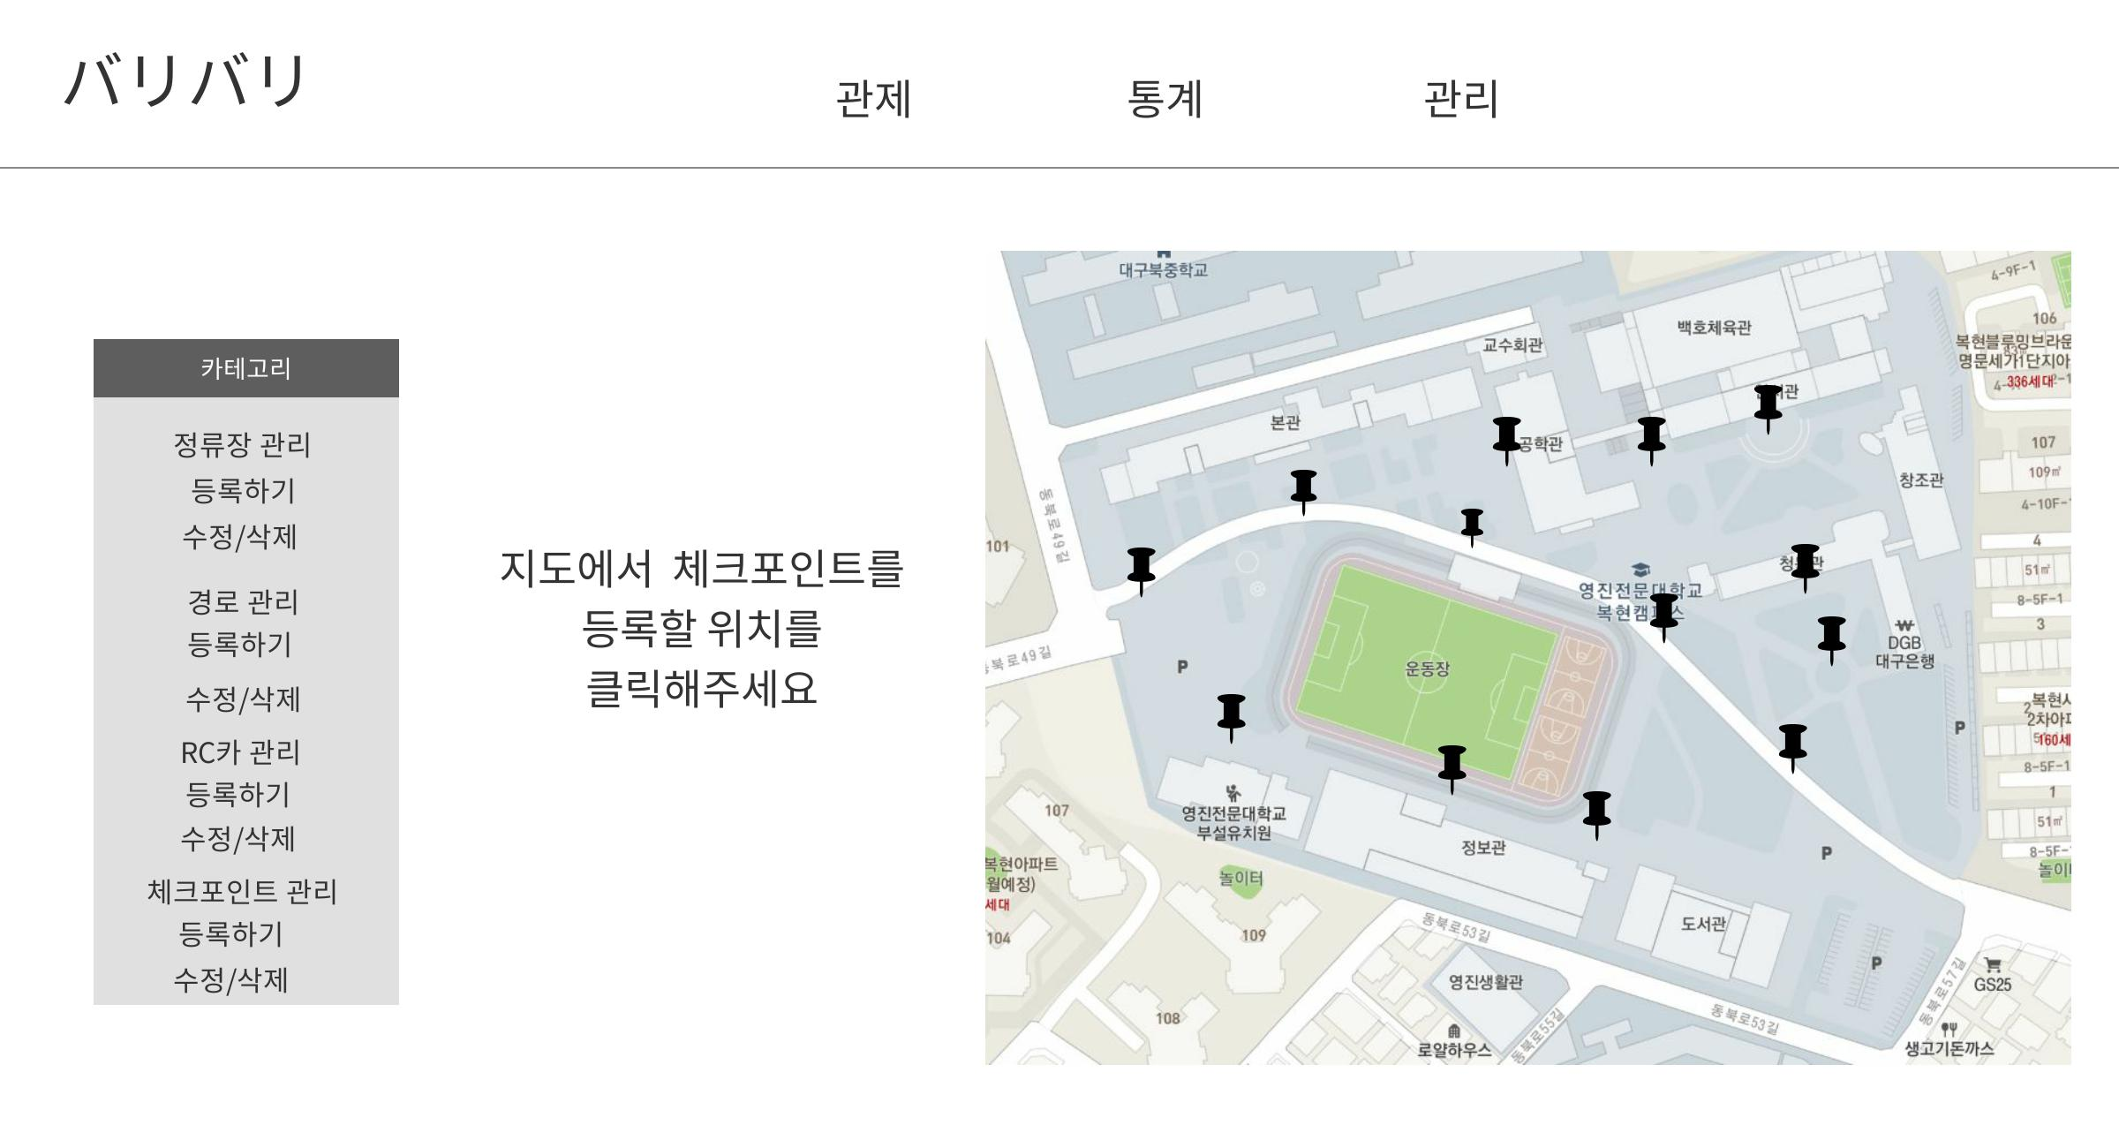
관리 페이지 – 체크포인트 관리 – 등록
3
1
- 지도에서 체크포인트를 등록할 좌표를 클릭하라는 안내
(05-08 ~ 05-09 작업기한)
1
- 지도에서 현재 등록된 체크포인트를 표시
- 등록할 체크포인트 위치를 클릭 기능
(05-08 ~ 05-09 작업기한)
2

Slide 13
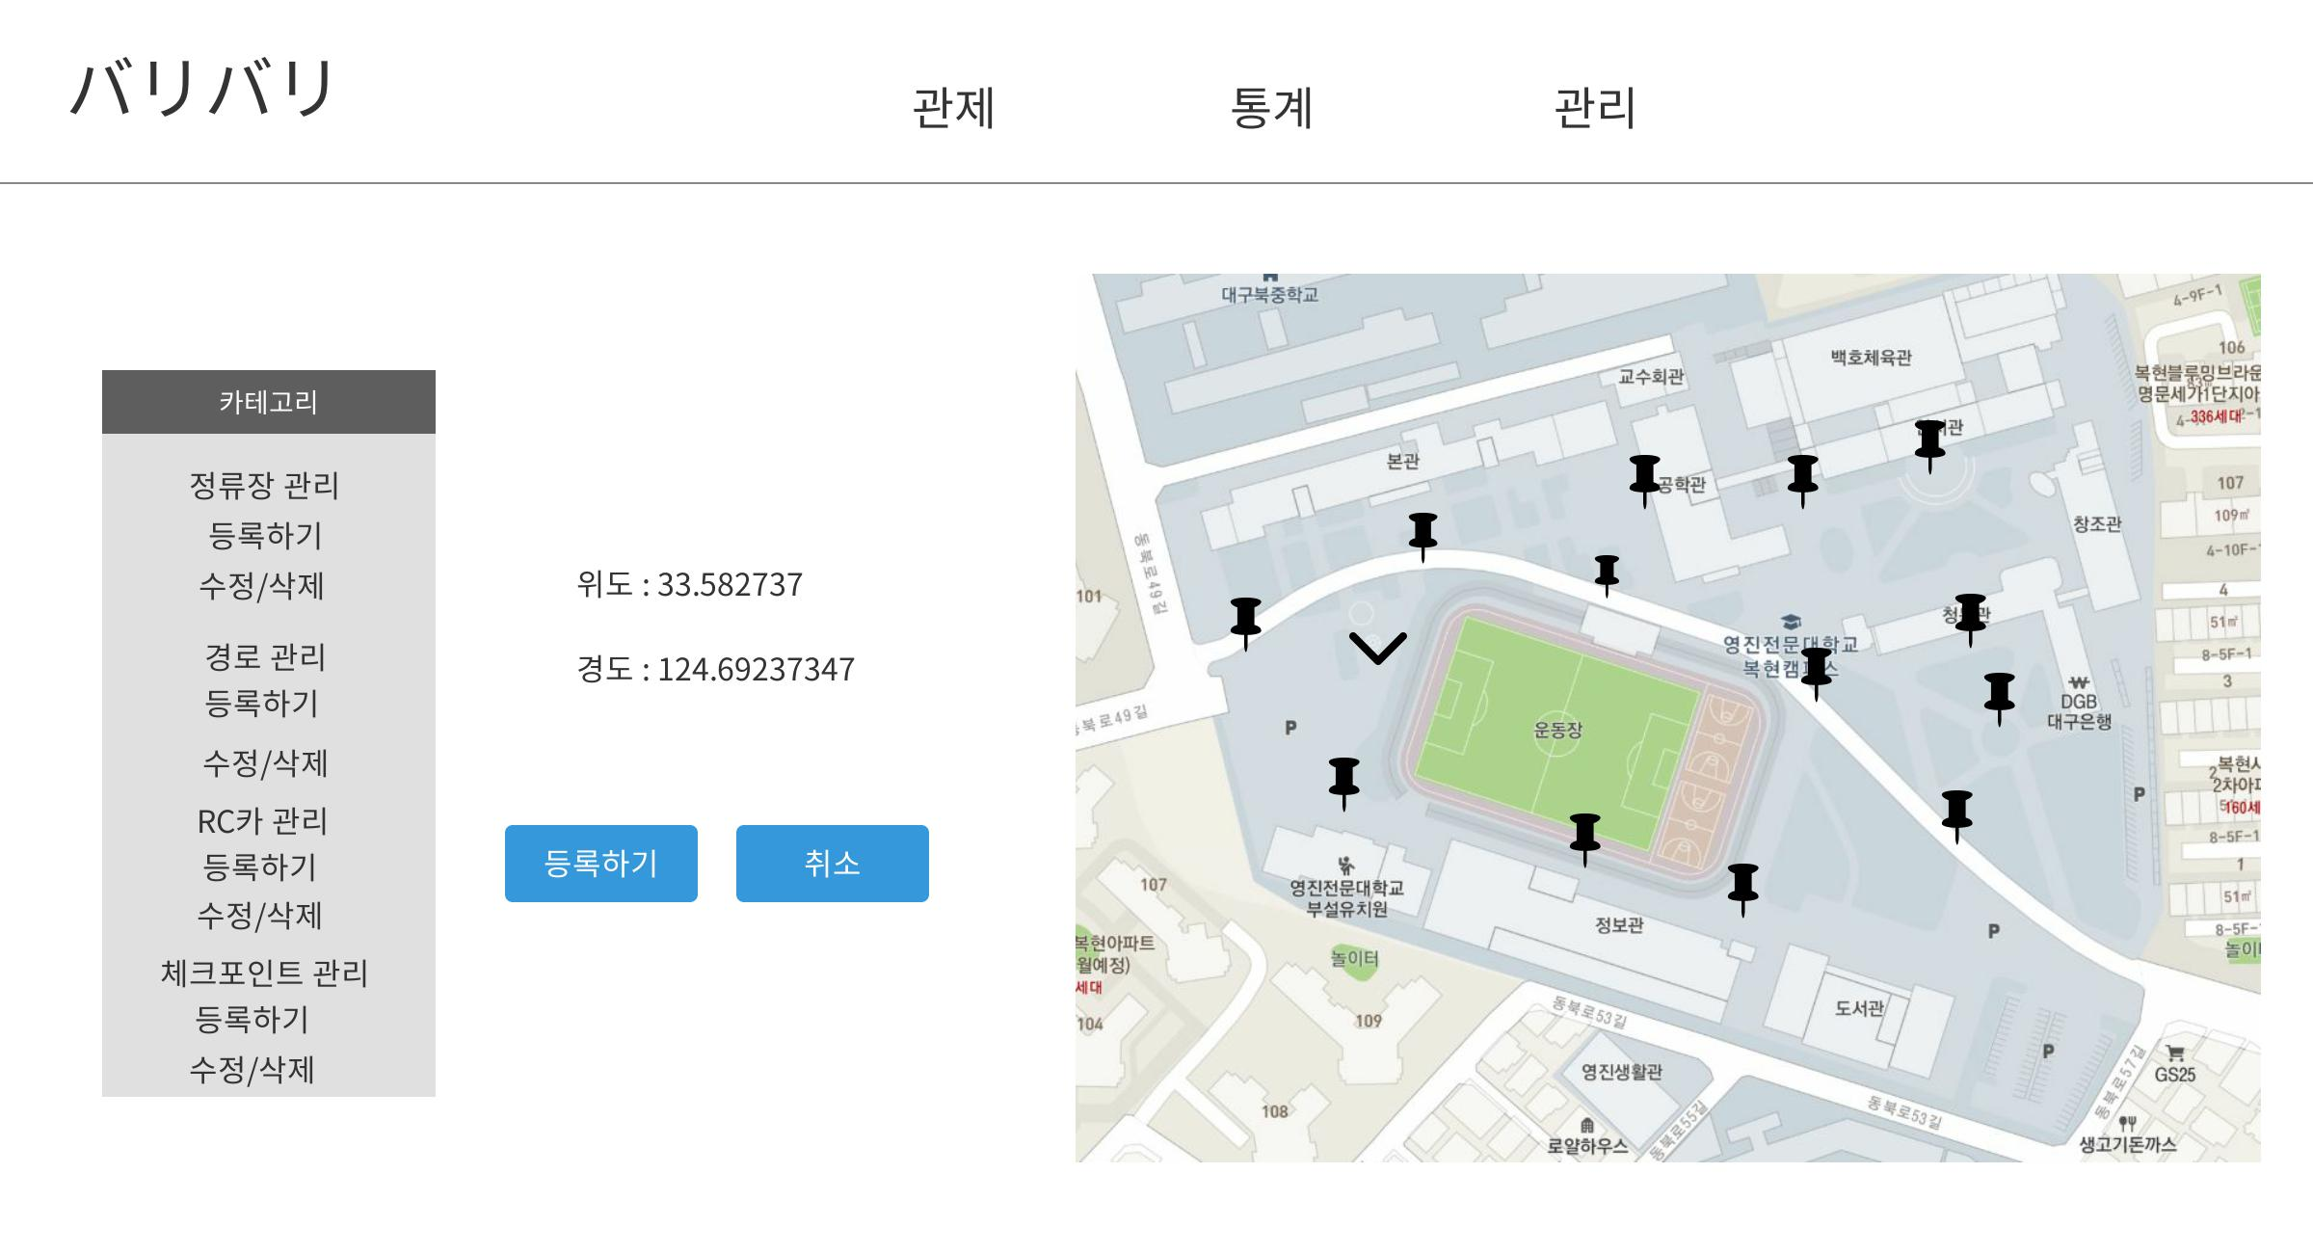
관리 페이지 – 체크포인트 관리 – 등록
- 체크포인트 위치 : 클릭한 위치의 위도, 경도 표시
(05-08 ~ 05-09 작업기한)
1
1
3
- 등록 버튼 : 클릭한 체크포인트 위도, 경도를 서버에 전달
- 취소 버튼 : 이전페이지 이동
(05-08 ~ 05-09 작업기한)
2
2
3
- 사용자가 클릭한 좌표를
표시
(05-08 ~ 05-09 작업기한)

Slide 14

관리 페이지 – 체크포인트 관리 – 수정 / 삭제
2
- 지도에서 수정 / 삭제할
체크포인트를 클릭하라는 안내
(05-08 ~ 05-09 작업기한)
1
1
- 등록된 모든 체크포인트 표시
- 수정 / 삭제할 체크포인트를 클릭 -> 1번 위치에 수정 정보이동
(05-08 ~ 05-09 작업기한)
2

Slide 15
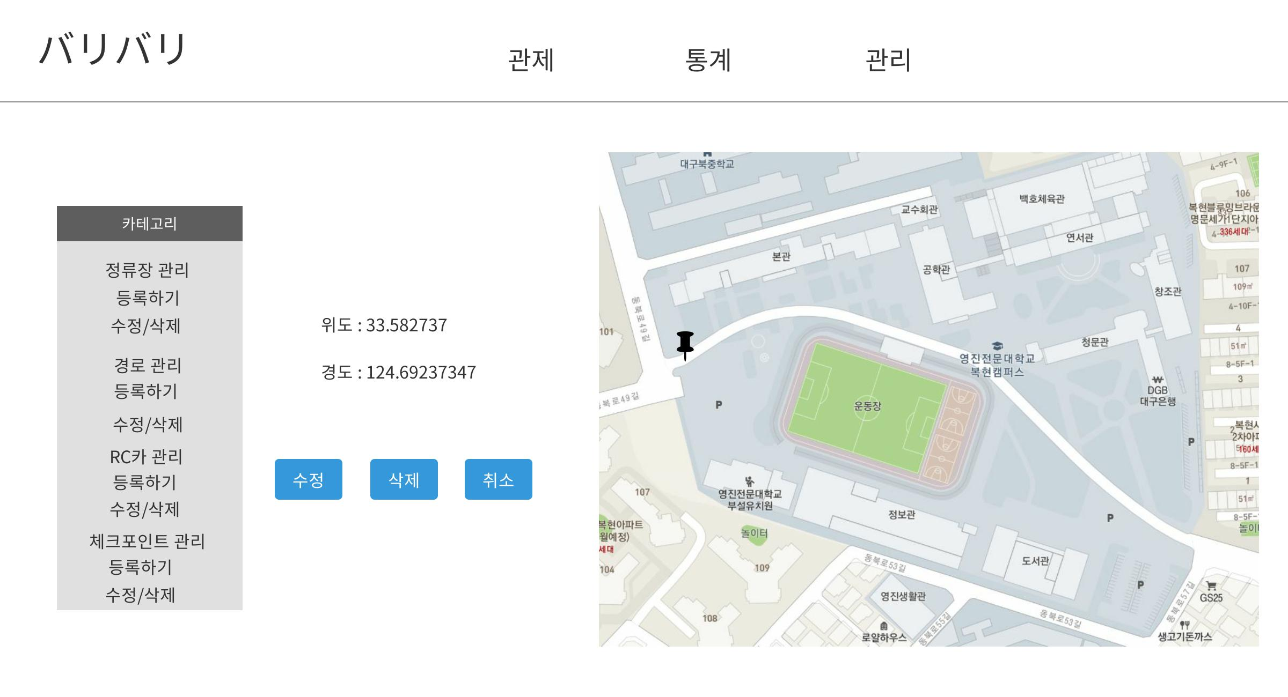
관리 페이지 – 체크포인트 관리 – 수정 / 삭제
2
- 클릭한 체크포인트의
위도, 경도 표시
(05-08 ~ 05-09 작업기한)
1
1
- 수정 및 삭제할 체크포인트 표시
(05-08 ~ 05-09 작업기한)
2
3
- 수정 버튼 : 수정한 체크포인트 위도, 경도 저장
- 삭제 버튼 : 체크포인트 삭제
- 취소 버튼 : 이전 페이지 이동
(05-08 ~ 05-09 작업기한)
3

Slide 16
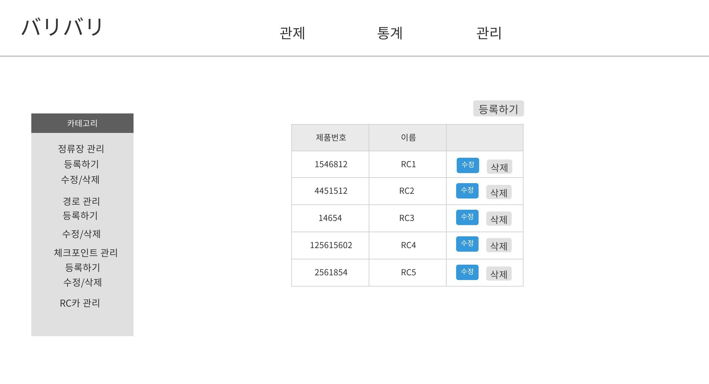
관리 페이지 – RC카 관리
- 등록 버튼 : RC카 제품번호, 이름 등록
(05-10 ~ 11 작업기한)
1
1
2
3
- 등록되어 있는 RC카 제품번호, 이름, 수정과 삭제버튼 표시
(05-10 ~ 11 작업기한)
2
- 수정 버튼 : 변경된 RC카 이름 저장
- 삭제 버튼 : 해당 RC카 데이터 삭제
(05-10 ~ 11 작업기한)
3

Slide 17
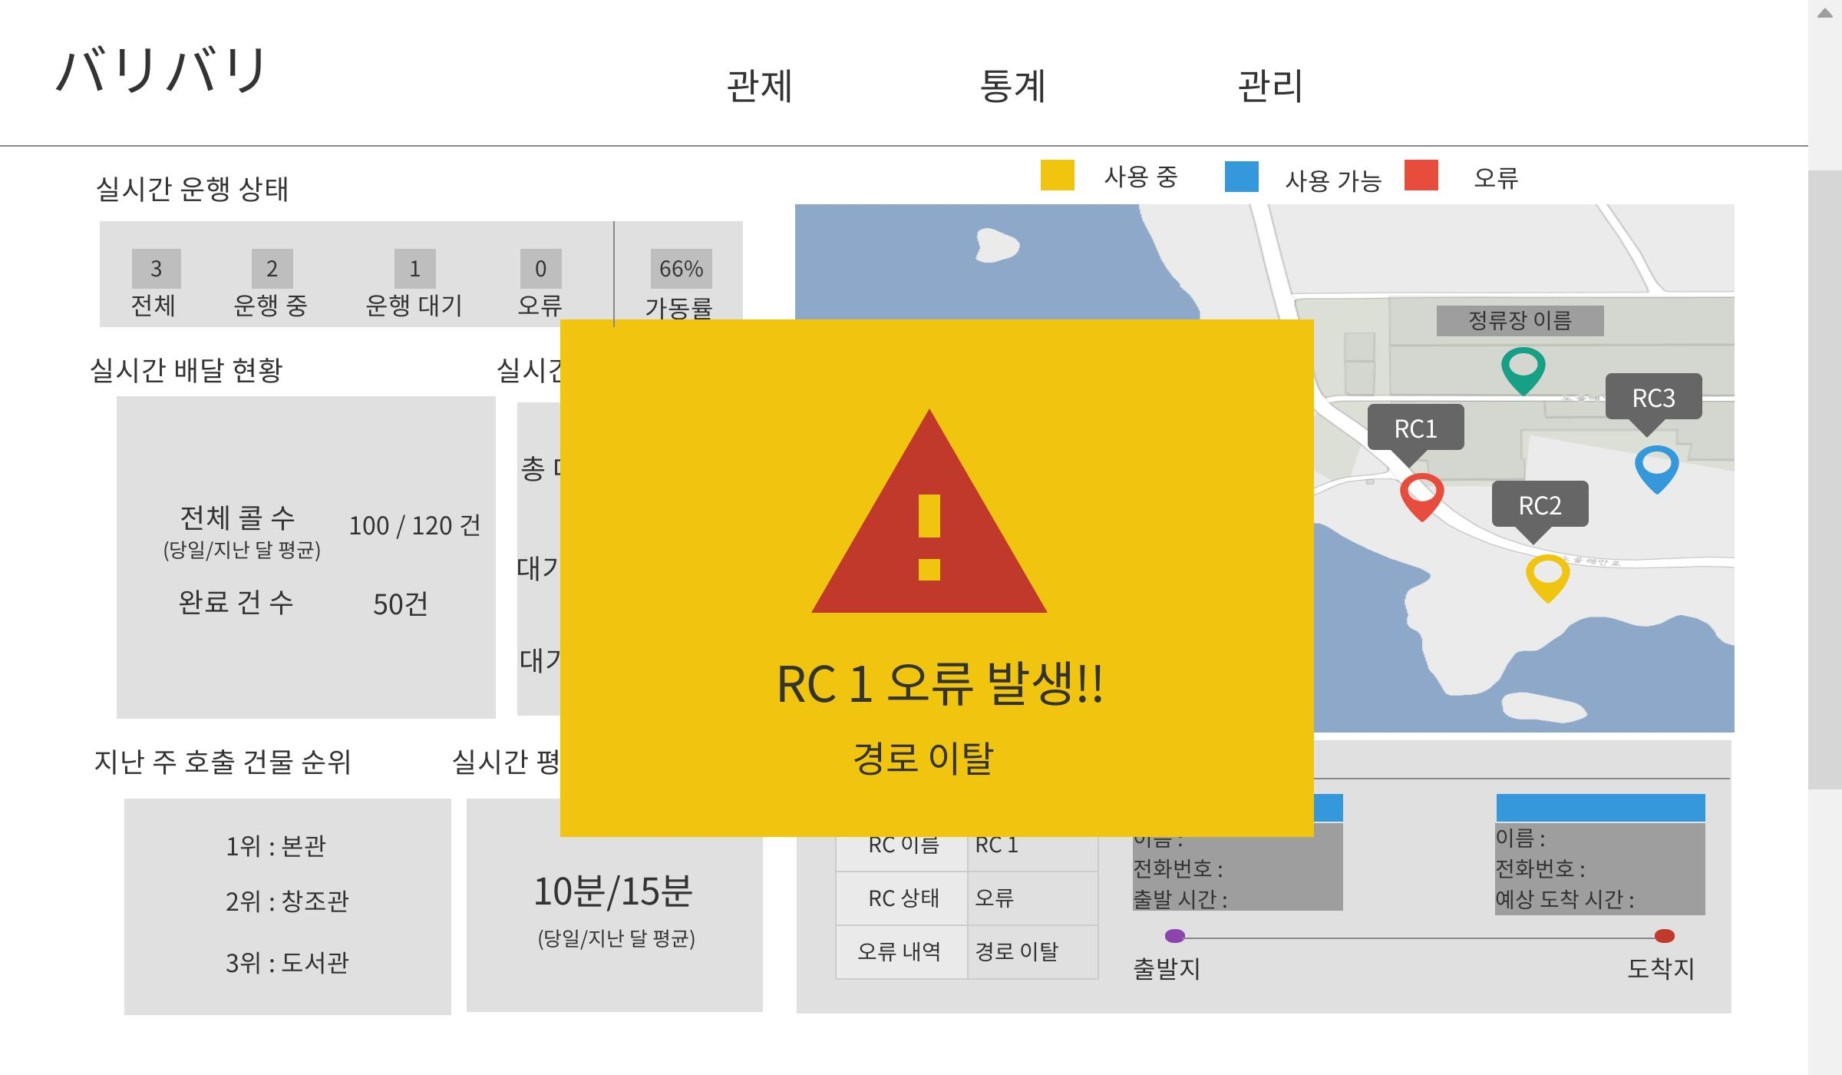
모든 페이지 – 오류 알림
1
- 오류 : RC카 운행 상태가 오류로 변경에 따라 전 페이지에 해당 RC카 이름, 오류 내역 표시
(2020-05-07)
1

